Slide 1
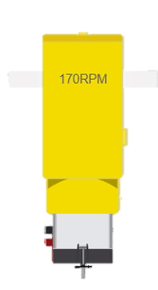
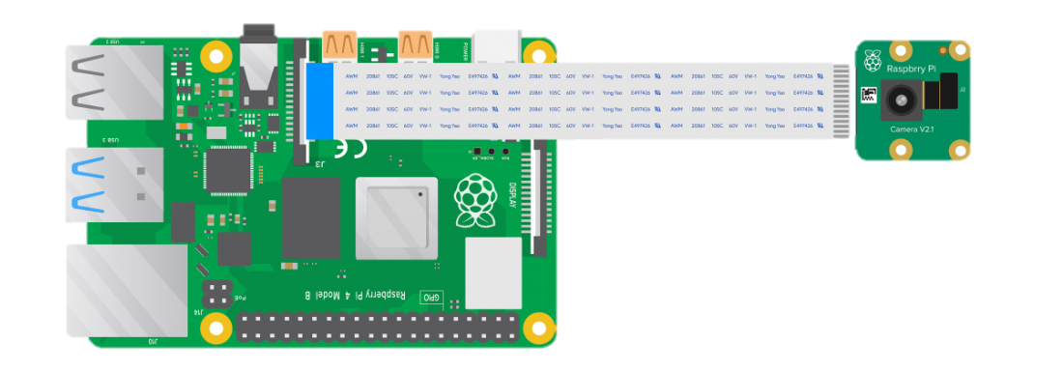

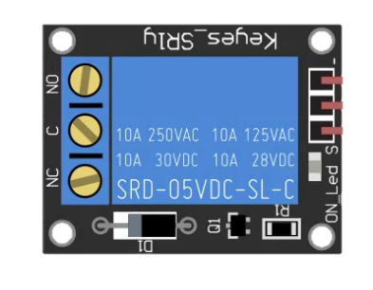
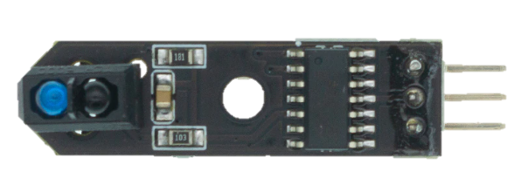
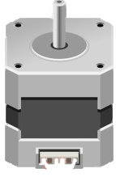
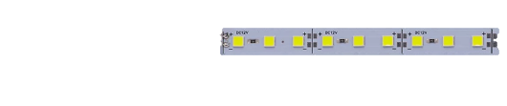
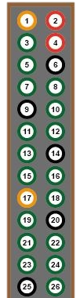
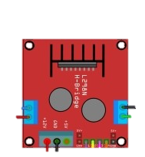
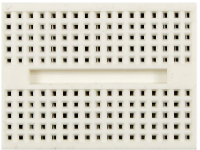
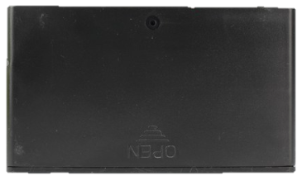


12V

Slide 2
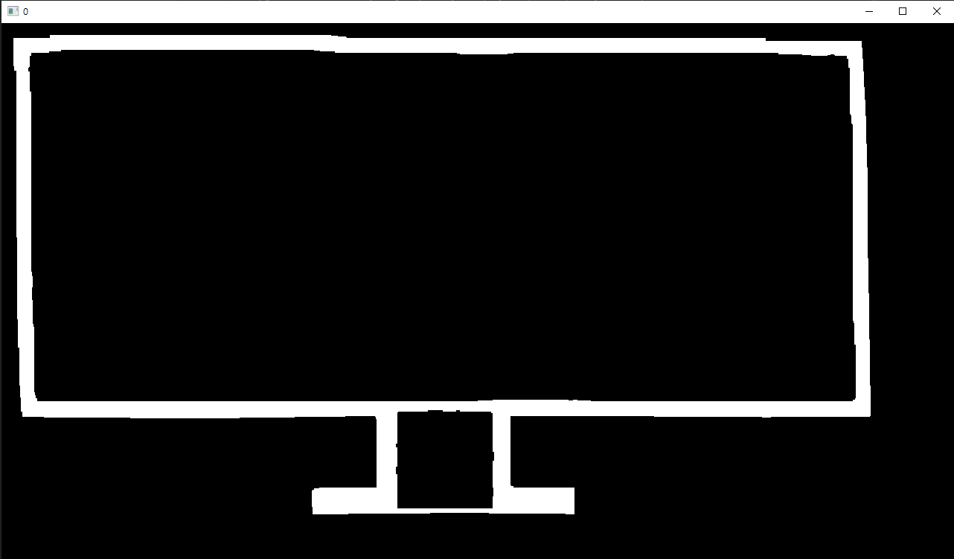
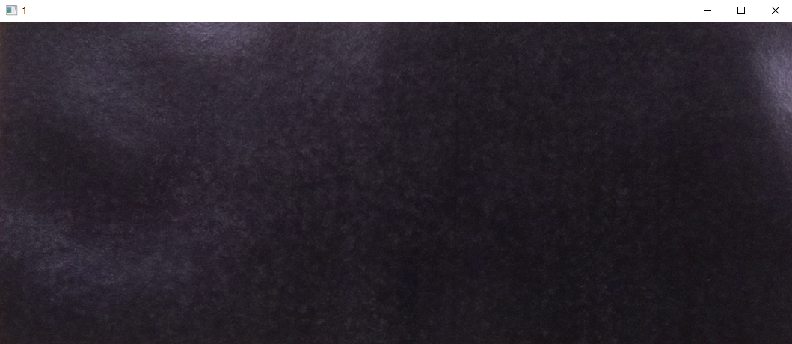
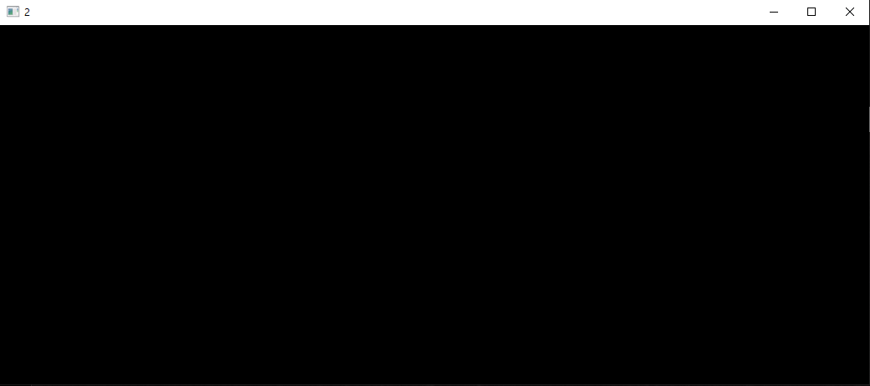
cv2.VideoCapture 함수를 사용하여 샘플을 캡쳐
pyzbar.decode 를 사용하여 캡쳐된 이미지의 QR을 인식
inRange 함수를 사용하여 모서리를 특정하고
모니터의 화면 부분을 자른다
자른 이미지의 평균 값을 비교하여
흰 화면에서 검은 점을 찾는 데드픽셀(1),
검은 화면에서 흰색점을 찾는 핫픽셀(3),
RGB 배경에서 다른색의 점을 찾는 스턱픽셀(4) 인지 구분하고
핫픽셀에선 흰색점을 찾고
데드픽셀에선 반전 후 흰색점을 찾고
RGB배경에선 해당하는 배경의 RGB값을 제거하고 남은 점을 찾는다
findContours 함수로 외각선 검출 후
len() 함수로 개수를 찾아 0 이면 정상(2) 아니면 불량

Slide 3
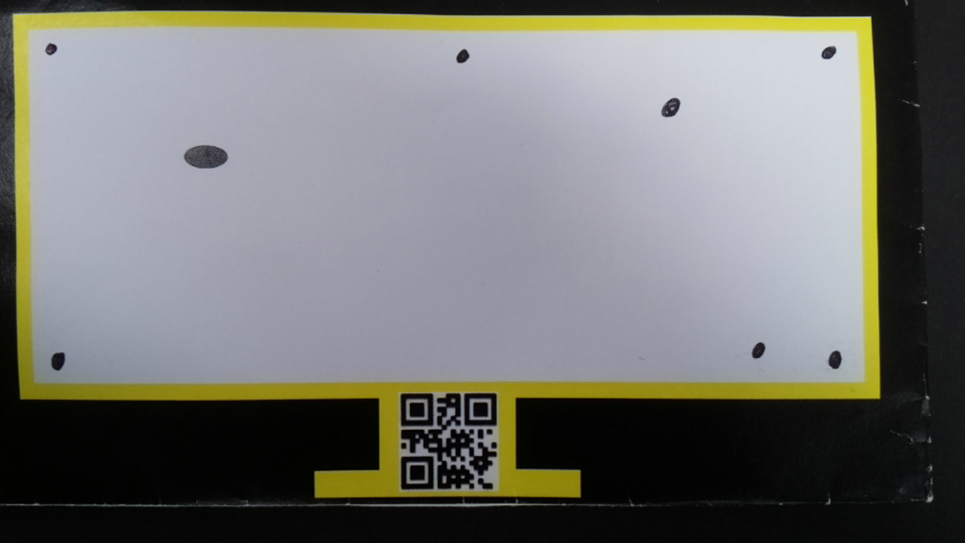
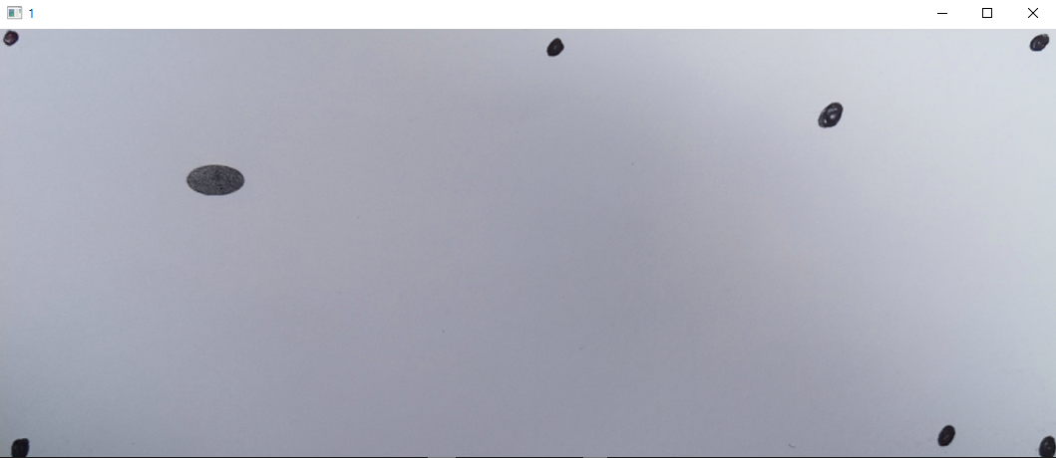
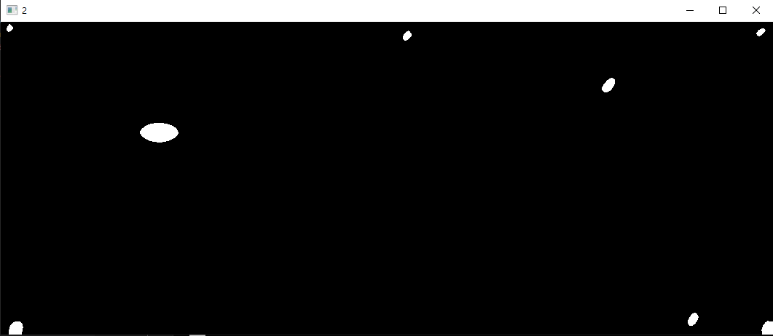



Slide 4
